Slide 1





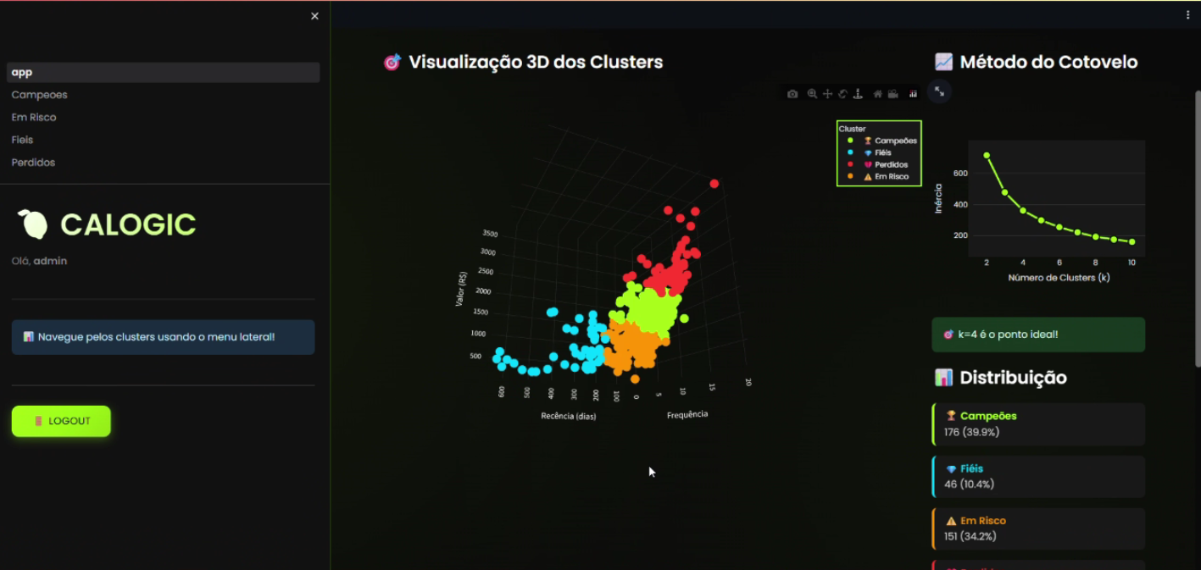



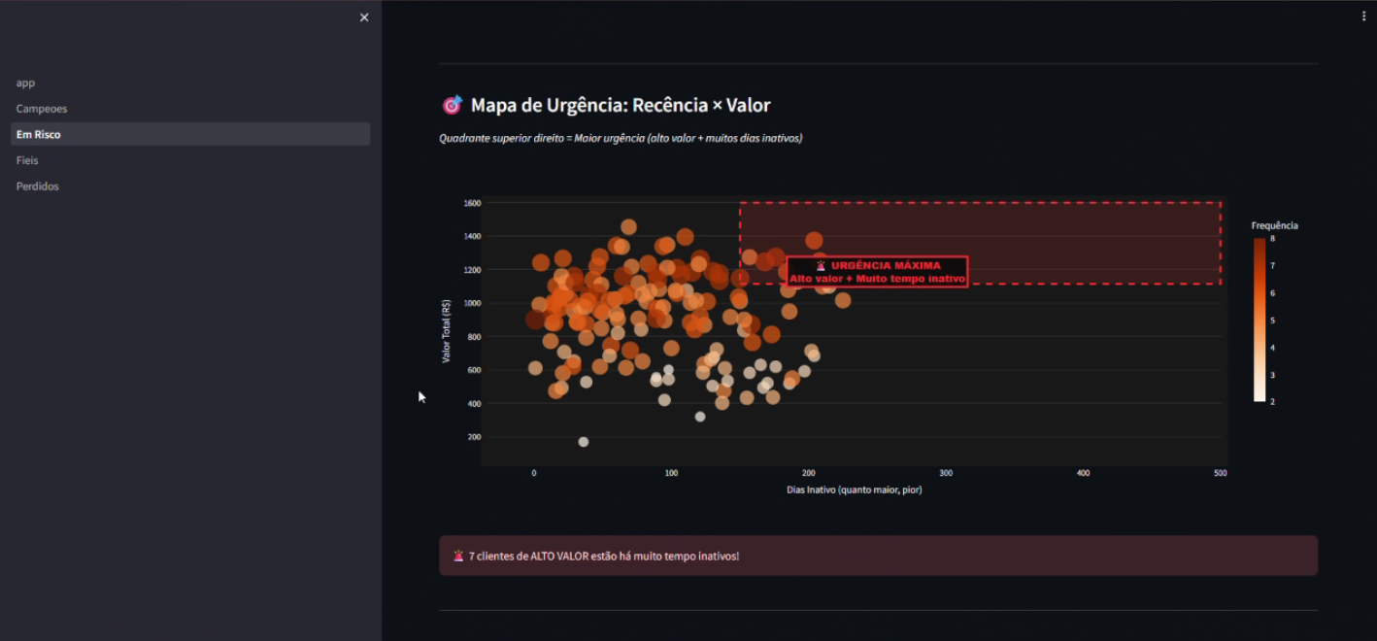
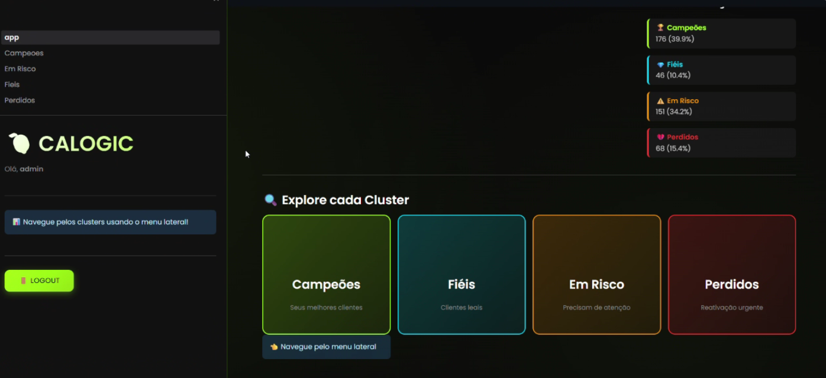
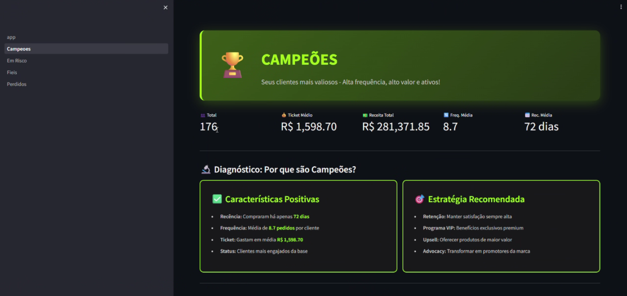
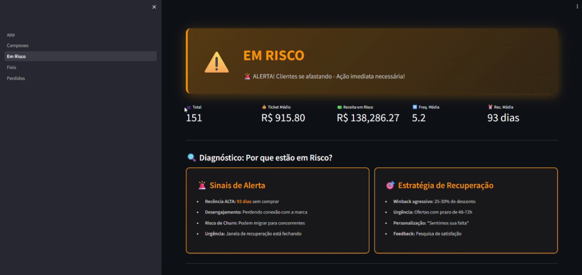
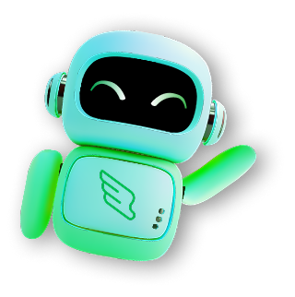


CALOGIC
Semana de Tecnologia FECAP 2025
Anderson Yavi; Gabriel Pires; Isabela Nunes; Kaique Neres; Luiz Felipe Galdino
Professores: Aimar Lopes; Edson Barbeiro; Eduardo Savino; Lucy Mari; Ronaldo Araujo;
Sobre a equipe
Marketada - Onde a Criatividade Encontra o Código:
Cinco estudantes de Análise e Desenvolvimento de Sistemas, cinco mentes inquietas, criativas e apaixonadas por tecnologia. Unidos pela vontade de ir além, formamos o Marketada, nome que nasceu da mistura entre estratégia, inovação e, claro, aquela pitada de ousadia que não pode faltar. Somos extrovertidos, pensamos fora da caixa e acreditamos que cada código pode contar uma história. Nosso grupo é feito de ideias que se transformam em projetos, risadas que viram soluções e sonhos que ganham forma em cada linha de programação. Se tem desafio, a Marketada aparece, e quando chega, marca presença.
Problema a ser tratado
A empresa Cannoli, uma startup foodtech do setor de foodservice, enfrenta o desafio de demonstrar de forma clara e mensurável os resultados e benefícios gerados por sua plataforma inteligente, que integra CRM, automação de engajamento, cardápio digital e delivery próprio. Atualmente, há dificuldade em visualizar e comunicar aos clientes (restaurantes e negócios parceiros) os indicadores estratégicos e operacionais que comprovam a eficiência e a eficácia da solução. Diante disso, busca-se desenvolver um Dashboard Interativo que apresente esses indicadores de forma intuitiva e dinâmica, permitindo à Cannoli e aos seus clientes acompanhar o desempenho, identificar oportunidades de melhoria e embasar decisões com base em dados reais.
Imagens e ferramentas do Projeto
Solução proposta
A solução busca entender melhor o comportamento dos clientes e direcionar ações de marketing mais eficazes. Utilizamos a Análise RFM para medir recência, frequência e valor gasto, identificando o nível de engajamento de cada cliente. Com esses dados, aplicamos o algoritmo K-Means, que agrupou automaticamente os clientes em quatro perfis: Campeões, Fiéis, Em Risco e Perdidos. Esses grupos permitem criar campanhas personalizadas, aumentando a retenção, as vendas recorrentes e a eficiência dos investimentos em marketing.
Futuro do projeto
O futuro do projeto contempla uma série de melhorias e inovações pensadas para ampliar seu impacto. Entre elas a implementação de um ChatBot que responda a questões sobre campanhas e as sugira de forma automática e implementação de um aplicativo mobile para IOS e Android.
Apoio:

